Slide 1



КГБОУ «Барнаульская общеобразовательная школа-интернат №5»

Slide 2
Современные условия труда требуют от педагогов высокой работоспособности, стрессоустойчивости и энергии.
Регулярная физическая активность способствует укреплению здоровья, профилактике профессиональных заболеваний и повышению мотивации коллектива.

Slide 3
Цель Проекта:
популяризация здорового образа жизни среди сотрудников КГБОУ «Барнаульская общеобразовательная школа-интернат №5»
Задачи:
укрепление у сотрудников осознанного и ответственного отношения к своему здоровью;
популяризация профсоюзного движения.

Slide 4
Спорт, ребята, очень нужен!
Мы со спортом крепко дружим. Спорт – помощник!
Спорт – игра!
Спорт – здоровье на года!

Slide 5
Здоровый образ жизни в нашей школе:
инициатива профсоюза и активность сотрудников.
Профсоюз не просто защищает трудовые права - он активно продвигает ценности здорового образа жизни.
Благодаря его усилиям спорт и забота о здоровье стали важной частью.

Slide 6
Профком реализует комплекс мер, чтобы сделать здоровый образ жизни доступным и привлекательным для всех сотрудников:
Организация спортивных мероприятий. Проводятся спартакиады, Дни здоровья. организуются тематические мероприятия.
Профсоюз помогает сотрудникам создавать любительские спортивные команды. Информационная поддержка на стендах и в корпоративном чате регулярно публикуются материалы о пользе физической активности, правильном питании.
Участие в городских соревнованиях. Команда нашей школы регулярно выступает на городских и отраслевых спартакиадах, представляя с лучшей стороны.
Регулярные тренировки. Многие сотрудники посещают спортзал, бассейн, групповые занятия в свободное от работы время. Некоторые делают утреннюю зарядку перед началом рабочего дня.
Здоровое питание. Сотрудники поддерживают инициативы по организации правильного питания: приносят свежемороженые ягоды полезных блюд.

Slide 7

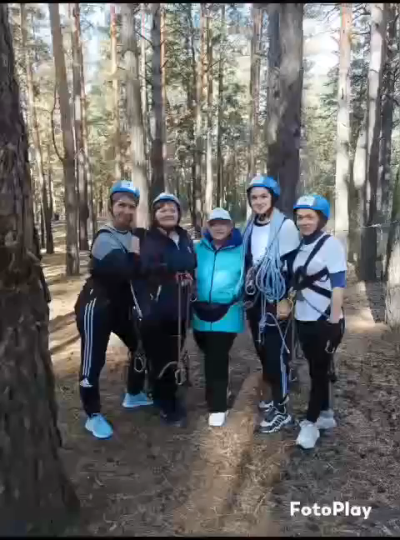

Slide 8
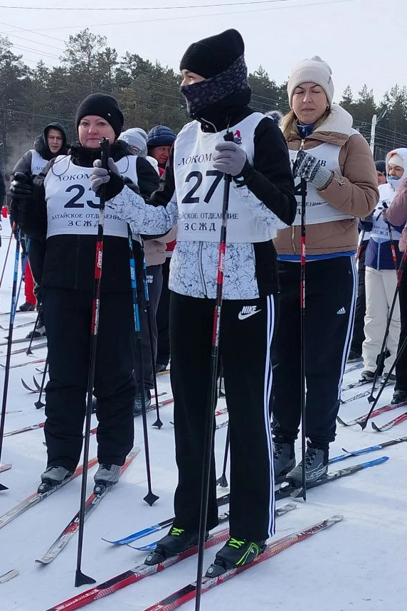
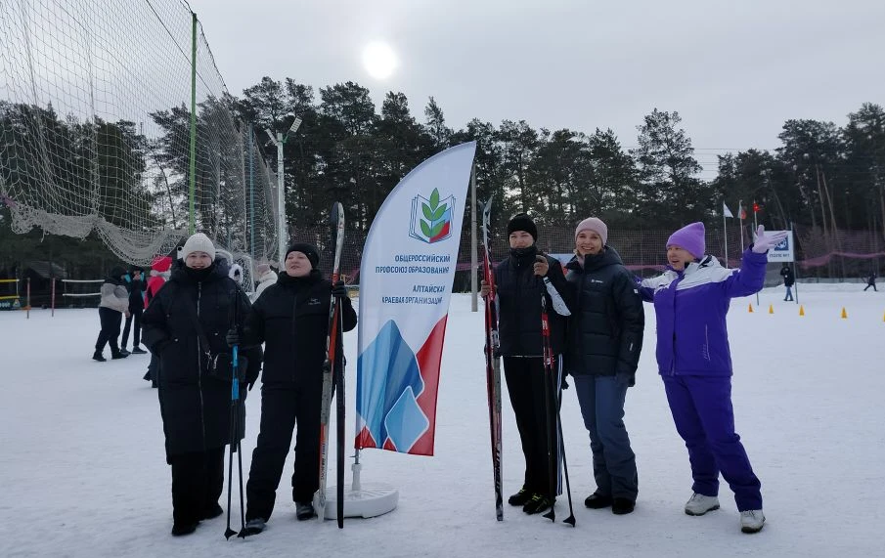

Slide 9
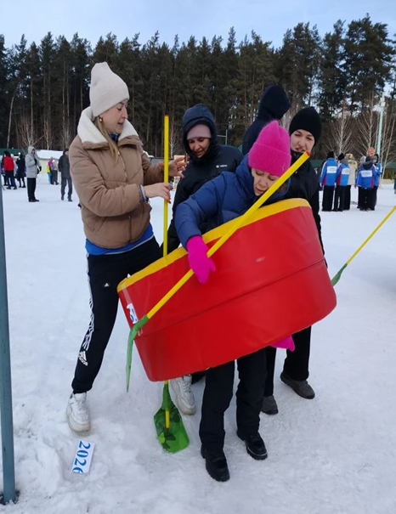
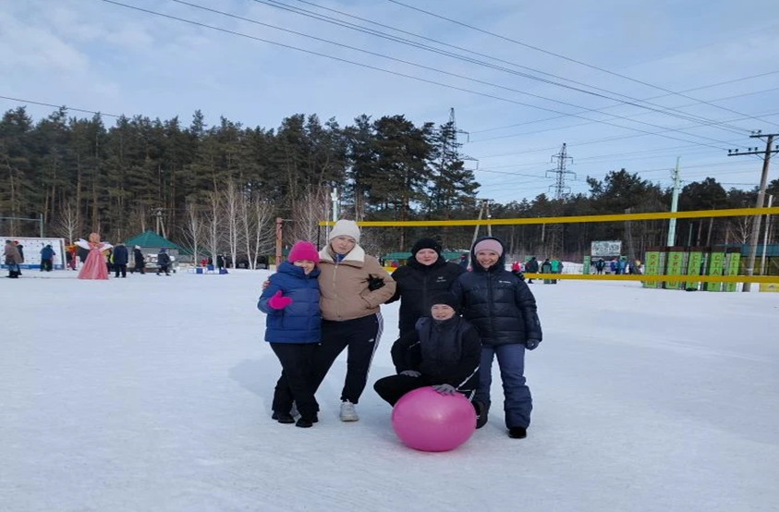

Slide 10
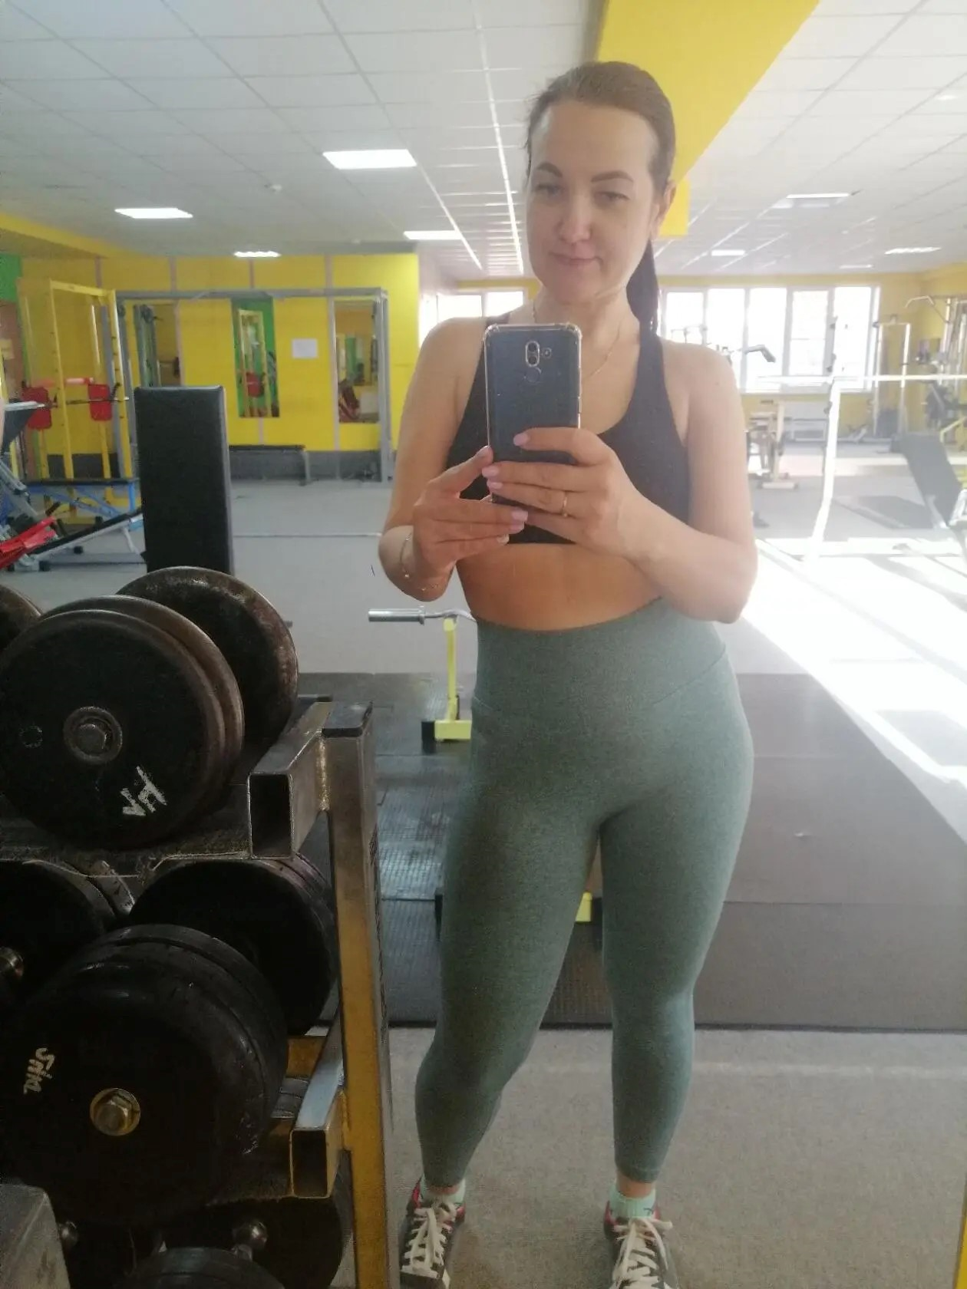
Спорт играет большую роль в жизни. Он укрепляет здоровье, воспитывает характер, делает человека сильным и выносливым, закаляет организм. Также занятия спортом поднимают настроение.

Slide 11
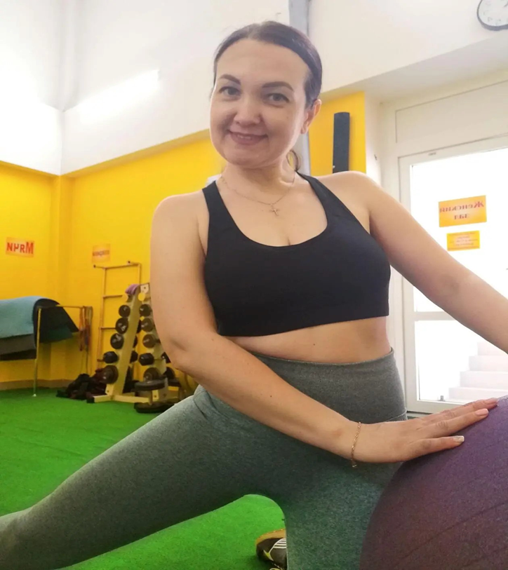
Не обязательно быть профессиональным спортсменом, чтобы получать пользу и удовольствие от занятий спортом. Многие из людей бегают по утрам, кто-то ходит на аэробику и фитнес, кто-то играет в футбол. Главное, чтобы это нравилось.

Slide 12
КГБОУ «Барнаульская общеобразовательная школа-интернат №5»
Проект
«Карта здоровья Барнаула»
г. Барнаул 2026

Slide 13
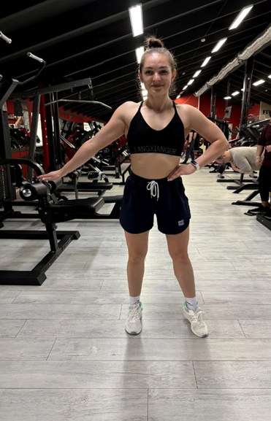
Гуран
Алина Александровна
28 лет
Тренируется в двух залах ddx и st gym
Общий тренировочный стаж 15 лет.
Стаж тренировок в зале 5 лет.
Стаж тренировок в категории фитнес-бикини 6 месяцев.

Slide 14
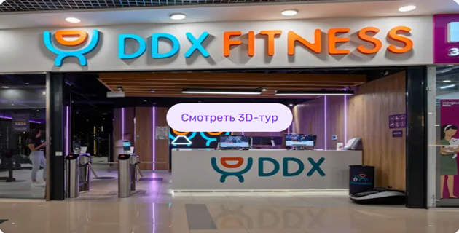
DDX Барнаул Балтийская
Барнаул, ул. Балтийская, 116, этаж 1
Сеть фитнес клубов DDX Fitness 2026 г. ООО «ИЛОН»
График работы: Ежедневно c 6 до 24
DDX имеет:
Тренажёрный зал, который включает:
Зону свободных весов, DDX ATHLETIC, Зону групповых тренировок,
Зонау кардио,
SPA-зона включает:
Финскую сауну, Турецкий хаммам, Соляную комнату, Гидромассажную ванну

Slide 15
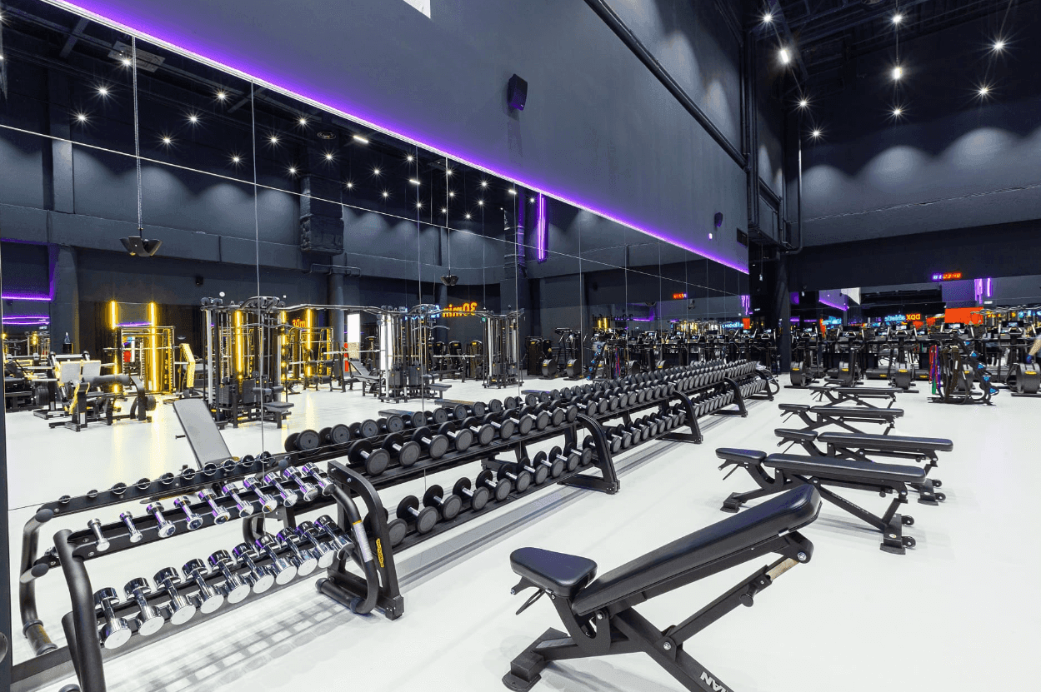
Тренажерный зал
Профессиональные тренажёры Technogym и Matrix.
Мощные тренировки с идеальной эргономикой и премиальным качеством.

Slide 16
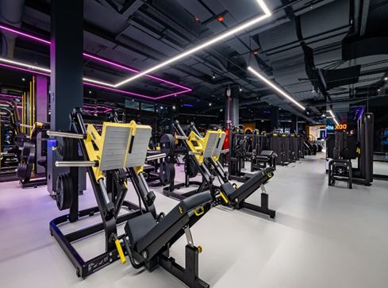
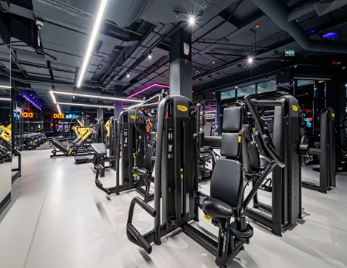
Групповые тренировки
Энергичные занятия с точной нагрузкой для быстрого прогресса.

Slide 17
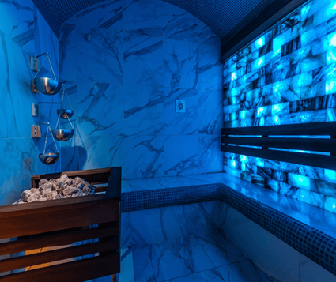
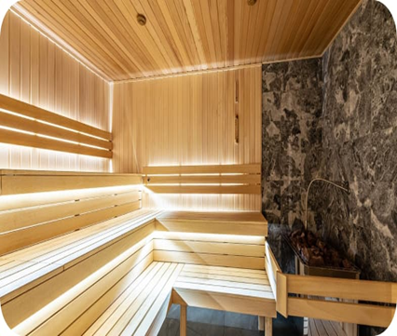
SPA-зона Сауна,
хаммам и джакузи с панорамными окнами.
Глубокое восстановление и релакс после тренировки.

Slide 18

Сеть фитнес клубов «СТ»
территория твоей трансформации

Slide 19
Шумакова, 74
Клуб оснащен современными кардиотренажерами, силовыми тренажерами, зоной со свободными весами, зоной функциональных тренировок.
Для наших клиентов работает фитнес-бар, где вы можете приобрести воду, протеиновый коктейль, батончики и много другое.
Также вы можете посетить сауну после тренировки.
Профессиональные тренеры напишут вам программу тренировок и питания, покажут и расскажут как делать упражнения, это входит в стоимость карты.
Регулярно среди клиентов проводятся внутриклубные соревнования, конкурсы с призами и подарками
+7 (3852) 60-87-95
Папанинцев, 96В
Клуб расположен в самом центре города, в зале представлено оборудование фирмы «AEROFIT»-это современные кардиотренажёры, силовые тренажёры, зона свободных весов.

Slide 20
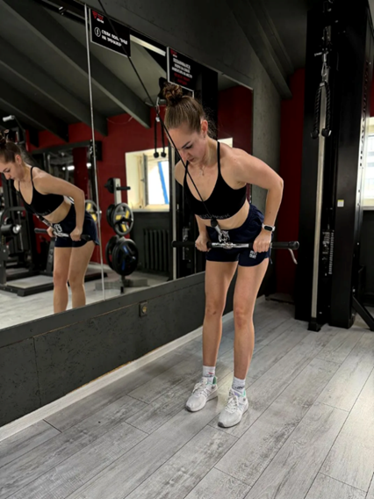
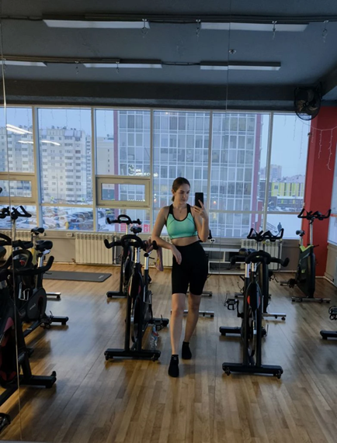
Групповой зал – самый большой зал в нашем городе. Большое разнообразие групповых программ-функциональные тренировки, силовые, растяжка и тд.

Slide 21
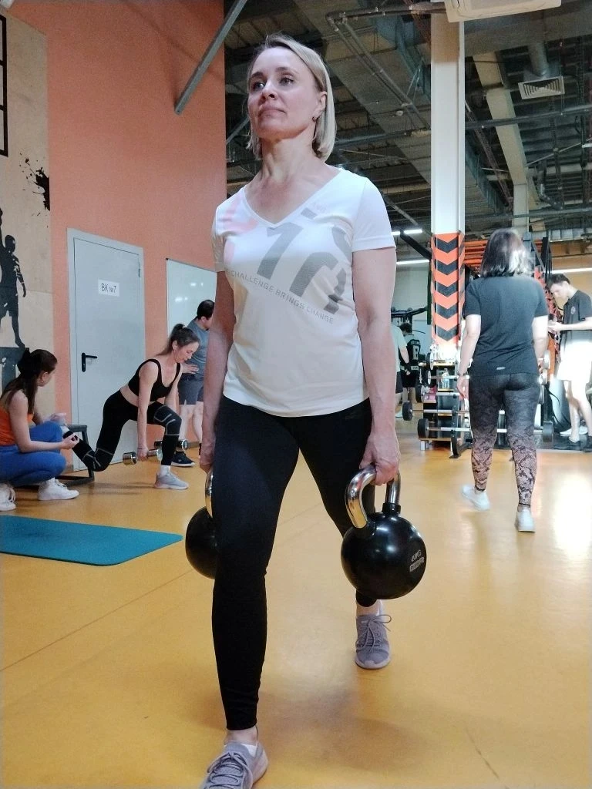
Штоппель
Алёна Владимировна,
48 лет.
Тренируется в зале Вита-спорт
Общий тренировочный стаж 6 лет.

Slide 22


Slide 23
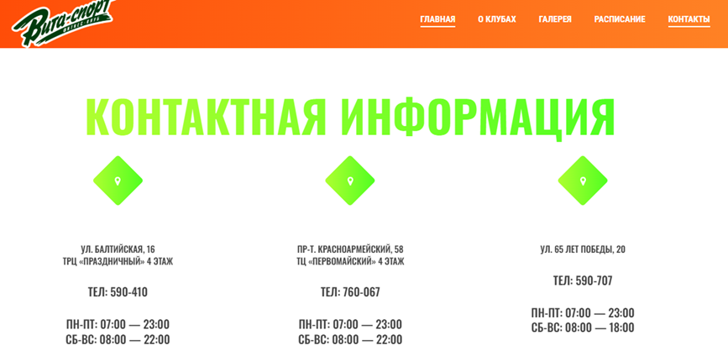

Slide 24
В яркой атмосфере клубов «Вита-спорт» c премиальными тренажерами
и сверхмощной системой вентиляции и кондиционирования
ОГРОМНЫЕ КАРДИОЗОНЫ
Кардиозоны, представленные более чем 30 единицами оборудования немецкого бренда Circle Fitness класса «элит»
ТРЕНАЖЕРНЫЕ ЗАЛЫ
В вашем распоряжении огромный парк премиальных тренажеров брендов Hoist, Hammer Strength и Technogym
ФУНКЦИОНАЛЬНЫЙ ТРЕНИНГ
Большие зоны для функционального тренинга и растяжки, рамы для кроссфита с широким арсеналом оборудования
ГРУППОВЫЕ ПРОГРАММЫ
Просторные залы групповых программ, где каждый найдет себе направление по душе — от функциональных Памп и Сильное тело до Йоги и Zumba!
САУНЫ, МАССАЖ И СОЛЯРИЙ
После тренировки — качественный отдых душой и телом: в кедровых саунах, на сеансе массажа, в премиальных соляриях Megasun — всё это к вашим услугам!
ЗАЛ ЕДИНОБОРСТВ
Огромный зал единоборств для персональных и групповых тренировок по различным видам боевых искусств, оснащенный современным оборудованием Fairtex

Slide 25
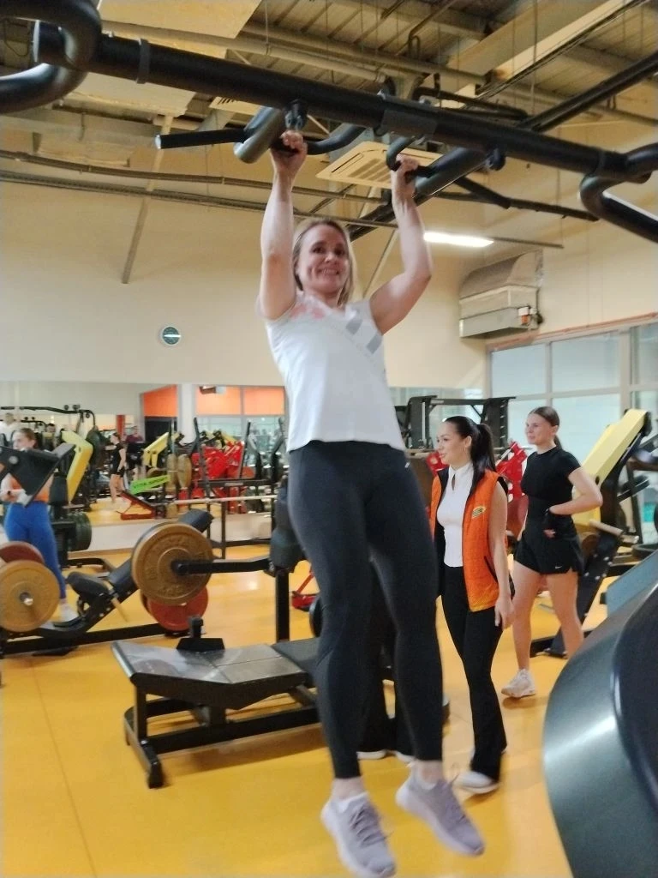
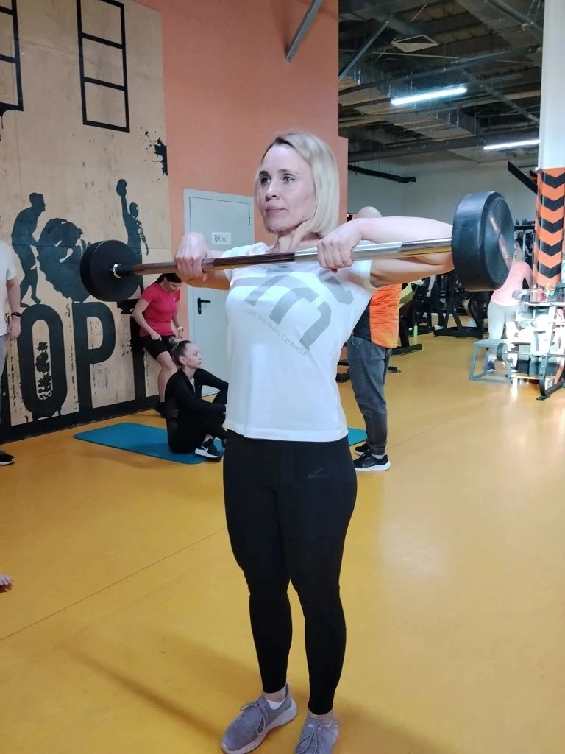

Slide 26
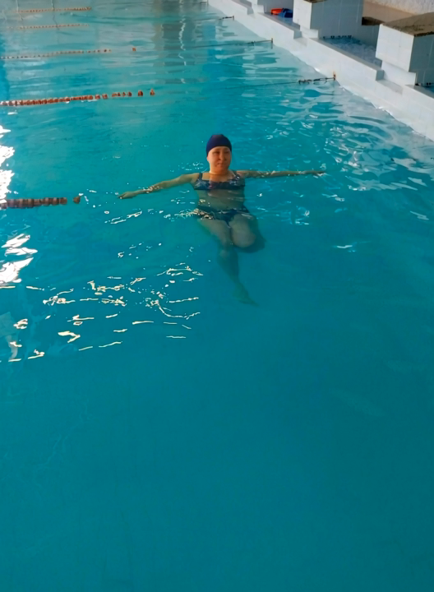
Клепфер
Ольга Раульевна
47 лет
С 2022 года посещает МАУДО "Спортивная школа «Рубин»
Муниципальное автономное учреждение дополнительного образования "Спортивная школа "Рубин"
:

Slide 27
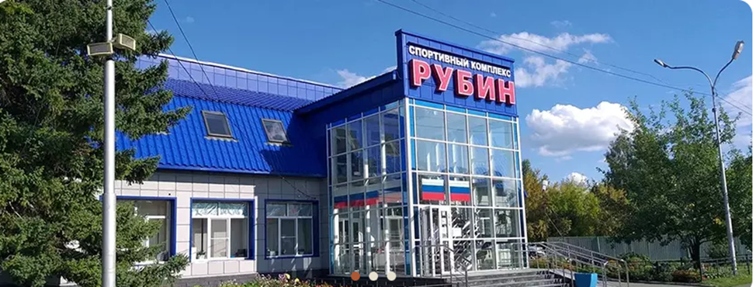
656906, Алтайский край, г. Барнаул, р.п. Южный, ул. Мусоргского, 22
Режим работы образовательной организации: занятия проводятся с 8.00 до 21.00, в соответствии с утвержденным расписанием.
График работы: 7 дней в неделю
Контактный телефон:8 (3852)67-60-54
Адрес электронной почты: rubin-sport@yandex.ru
:

Slide 28
НАПРАВЛЕНИЯ
ВСЕСТИЛЕВОЕ КАРАТЭ
Всестилевое каратэ как отдельный вид спорта открыт в МАУДО «СШ «Рубин» со 2 сентября 2019 года.
КИКБОКСИНГ
Кикбоксинг — спортивное единоборство, зародившееся в шестидесятых годах двадцатого века. Подразделяется на американский кикбоксинг (фулл-контакт, фулл-контакт с лоу-киком, семи-контакт, лайт-контакт, кик-лайт), японский кикбоксинг, сольные композиции (музыкальные формы). В широком смысле слова под кикбоксингом иногда понимают различные ударные единоборства, правилами которых разрешены удары руками и ногами с использованием в экипировке боксёрских перчаток.
В СШ «Рубин» отделения кикбоксинга/бокса существуют с 2004 года.
:

Slide 29
ПЛАВАНИЕ
Бассейн «Амфибия» был достроен в 1968 году при инициативе и поддержке завода «Ротор», и в этом же году открыл свои двери для всех желающих. На отделении плавания имеются свои мастера спорта и КМС, а также много разрядников.
СПОРТИВНАЯ АЭРОБИКА
Спортивная аэробика — это молодой, но уже довольно популярный вид спорта. Упражнения спортивной аэробики напоминают вольные упражнения гимнастов, но не содержат технически сложных элементов, подобных гимнастическим или акробатическим. Они выполняются в довольно высоком темпе на фоне четкого музыкального ритма. По характеру все движения отличаются резкостью, динамичностью и законченностью отдельных действий и соединений. Как и в любом виде спорта, специфику двигательной деятельности в спортивной аэробике определяют правила соревнований, которые устанавливают специальные требования к композиции и условия ее выполнения.
В ДЮСШ «Рубин» отделение спортивной аэробики открыто с сентября 2011 года.
:

Slide 30
Забота о здоровье — это общее дело.
Благодаря активной позиции профсоюза и вовлечённости сотрудников здоровый образ жизни стал неотъемлемой частью жизни нашей организации.
Всегда верь в свои силы!

